Slide 1
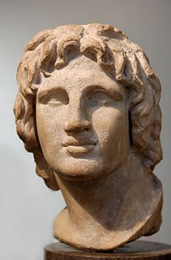
‘’ΜΕΓΑΣ ΑΛΕΞΑΝΔΡΟΣ: ΒΑΣΙΛΙΑΣ ΤΗΣ ΜΑΚΕΔΟΝΙΑΣ’’
‘’Μέγας Αλέξανδρος’’
‘’356π.χ.-323π.χ.’’
Σύζυγος | Ρωξάνη Στατείρα της ΠερσίαςΠαρυσάτιδα
Οίκος | Αργεαδών
Πατέρας | Φίλιππος Β΄ της Μακεδονίας
Μητέρα | Ολυμπιάδα της Ηπείρου
Γέννηση | 20 Ιουλίου 356 π.Χ. Πέλλα, Μακεδονία
Θάνατος | 10 Ιουνίου 323 π.Χ. Βαβυλώνα, Περσία

Slide 2
‘’ΑΛΕΞΑΝΔΡΟΣ Ο Γ’ ή ΜΕΓΑΣ ΑΛΕΞΑΝΔΡΟΣ’’
Η ΖΩΗ ΚΑΙ ΤΟ ΕΡΓΟ ΤΟΥ ΜΕΣΑ ΑΠΌ ΧΡΟΝΟΛΟΓΙΕΣ ΣΤΑΘΜΟΥΣ:
356 π.χ.: Γεννιέται στην Πέλλα της Μακεδονίας. Υιός του Φιλίππου Β’ και της Ολυμπιάδας, πριγκίπισσα της Ηπείρου.
336 π.χ.: Σε ηλικία 21 ετών γίνεται βασιλιάς της Μακεδονίας.
Μόρφωση: Η καλύτερη για την εποχή του. Δάσκαλός του ο Αριστοτέλης. Μεγάλωσε μελετώντας: Όμηρο, Θουκυδίδη, Πίνδαρο και Ηρόδοτο.
Όραμά του: Αυτό του πατέρα του. Επικεφαλής όλων των Ελλήνων να τους οδηγήσει απέναντι στην Μ. Ασία συντρίβοντας τους Πέρσες αλλά και διαδίδοντας τον Ελληνικό πολιτισμό σ’ όλο τον κόσμο. Γι’ αυτό εκτός από μεγάλος στρατηλάτης θεωρείται και σπουδαίος εκπολιτιστής.
Ενέργειές του: Συγκαλεί ξανά συνέδριο στην Κόρινθο, ονομάζεται στρατηγός-αυτοκράτορας των Ελλήνων και προετοιμάζει την εκστρατεία κατά των Περσών.

Slide 3
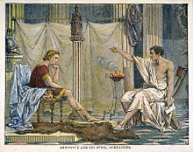
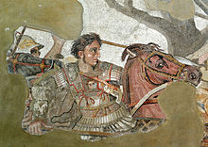
‘’ΜΕΓΑΣ ΑΛΕΞΑΝΔΡΟΣ: 356π.χ.-323π.χ.’’
‘’Με το δάσκαλό του’’
‘’Με το Βουκεφάλα’’

Slide 4
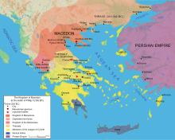
‘’Η Μακεδονία μετά το Φίλιππο Β’ ‘’
Το βασίλειο της Μακεδονίας -ερυθρά περιοχή- αμέσως μετά τον θάνατο του Φιλλίπου Β΄. Η Κορινθιακή συμμαχία απεικονίζεται με κίτρινο.

Slide 5
‘’ΟΙ ΕΚΣΤΡΑΤΕΙΕΣ ΤΟΥ’’
334 π.χ.: Νικά τους Πέρσες στη μάχη του Γρανικού ποταμού. Βασιλιάς των Περσών ήταν ο Δαρείος ο Γ’ ο Κοδομανός.
333π.χ.: Νικά τους Πέρσες στη μάχη της πεδιάδας της Ισσού. Οι Πέρσες υποχωρούν στο εσωτερικό της χώρας τους και ο Αλέξανδρος κυριεύει την Αίγυπτο. Στην Αίγυπτο ιδρύει την πόλη Αλεξάνδρεια, από το όνομά του, η οποία εξελίχθηκε σε σπουδαίο οικονομικό και πολιτισμικό κέντρο εκείνης της εποχής.
331π.χ.: Νικά τους Πέρσες στη μάχη των Γαυγαμήλων στη Μηδεία. Ο Δαρείος ο Γ’ ο Κοδομανός δολοφονείται. Η περσική αυτοκρατορία διαλύεται και πόλεις όπως : Βαβυλώνα, Σούσα, Περσέπολη, Εκβάτανα πέφτουν στα χέρια του. Ο Αλέξανδρος προβάλλεται ως ο νόμιμος διάδοχος του Πέρση βασιλιά. Έπειτα από αγώνες στην Ανατολή, οι Μακεδόνες εδραιώνουν την κυριαρχία τους στην Περσική αυτοκρατορία.

Slide 6
‘’ ΣΥΝΕΧΕΙΑ’’
326π.χ.: Ο Αλέξανδρος κατευθύνεται προς τον Ινδό ποταμό. Όνειρό του ήταν να φτάσει στο ανατολικότερο άκρο της γης, που πίστευαν ότι ήταν η Ινδία. Εκεί στον Υδάσπη ποταμό ο Αλέξανδρος νικά τον Ινδό βασιλιά Πώρο. Στη συνέχεια ο Αλέξανδρος επιθυμεί να φτάσει στο Γάγγη ποταμό, όμως οι Μακεδόνες στρατιώτες του εξαντλημένοι αρνούνται να τον ακολουθήσουν.
324π.χ.: Ο Αλέξανδρος επιστρέφει στα Σούσα.
323π.χ.:Λίγο πριν την αναχώρηση για την Αραβία, στις 2 προς 3 Ιουνίου 323 π.Χ. συμμετείχε σε συμπόσιο έπειτα από το οποίο εκδήλωσε πυρετό, που διήρκεσε και τις επόμενες ημέρες αναγκάζοντάς τον να μεταθέσει την ημερομηνία αναχώρησης. Μετά από μια σύντομη βελτίωση της υγείας του κατέρρευσε ξανά, χωρίς να μπορεί να περπατήσει ή να μιλήσει. Η φήμη ότι είχε ήδη πεθάνει ανάγκασε τους στρατηγούς του να επιτρέψουν σε όλους τους στρατιώτες του να περάσουν από το κρεβάτι του για να τον αποχαιρετίσουν. Με τη συνολική ασθένεια να διαρκεί 10 ημέρες, πέθανε στις 13 Ιουνίου 323 π.Χ..

Slide 7
‘’ΣΥΝΕΧΕΙΑ’’
Σύμφωνα με τις μαρτυρίες, το σώμα του καθαρίστηκε και τοποθετήθηκε σε ένα γυάλινο φέρετρο γεμάτο μέλι. Το σώμα του παρέμεινε στη Βαβυλώνα για δύο έτη, έως και το 321 π.Χ., οπότε και πήρε το δρόμο της επιστροφής για την Ελλάδα ώστε να ταφεί στη Μακεδονία. Ο Πτολεμαίος όμως, μεσολάβησε και απέσπασε το σώμα του Αλέξανδρου ενώ βρισκόταν σε πορεία προς τη Μακεδονία, παίρνοντας το στην Αίγυπτο της οποίας ήταν ο κυβερνήτης. Ανάλογα με τις μαρτυρίες, το σώμα του τοποθετήθηκε στη Μέμφιδα αρχικά -με την Αλεξάνδρεια να είναι μόνο ένας μικρός οικισμός την εποχή εκείνη-, και αρκετά αργότερα στην Αλεξάνδρεια όταν αυτή επεκτάθηκε, ή στην Αλεξάνδρεια από την αρχή.
Τα ιστορικά στοιχεία που έχουν διασωθεί ως σήμερα, αναφέρουν πως η Αλεξάνδρεια είναι η τελευταία γνωστή τοποθεσία της σωρού του. Ο τελευταίος που φέρεται να έχει επισκεφτεί τη σωρό ήταν ο Ρωμαίος αυτοκράτορας Καρακάλλας το 215 μ.Χ., και από τότε δεν διασώζονται άλλες μαρτυρίες επισκεπτών της σωρού, και η ακριβής τοποθεσία του τάφου του Μεγάλου Αλεξάνδρου είναι άγνωστη μέχρι στιγμής. Θα μπορούσε εδώ να δοθεί και μια θρησκευτική αναφορά κατά την οποία ο όσιος Σισώης που έζησε τον 4ο αιώνα μ.Χ. απεικονίζεται σε τοιχογραφίες και εικονογραφίες να προσκυνά στον τάφο του Μ. Αλέξανδρου στην Αλεξάνδρεια. Η αναφορά αυτή στον βίο του μπορεί να θεωρηθεί η τελευταία.

Slide 8
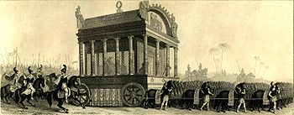
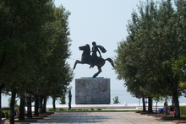
● Στην Μακεδονία και το ’’Κοινό των Ελλήνων’’ ο Αλέξανδρος προσθέτει μία αχανή αυτοκρατορία. (Αδριατική-Ινδία και Κασπία θάλασσα- Αίγυπτο) ● Η Ελληνική παρουσία κυριαρχεί σ’ ολόκληρο τον κόσμο. ● Ο Αλέξανδρος πέρα από σύνορα, λαούς και ιστορία γίνεται μύθος.
‘’ Η νεκρική άμαξα’’
‘’Το άγαλμα του Μ. Αλεξάνδρου’’
Η νεκρική άμαξα του Αλεξάνδρου, αναπαράσταση του 19ου αιώνα σύμφωνα με την περιγραφή του Διόδωρου του Σικελιώτη.
Άγαλμα του Μεγάλου Αλεξάνδρου στην παραλία της Θεσσαλονίκης. Η πόλη πήρε το όνομα της από την Θεσσαλονίκη της Μακεδονίας, ετεροθαλή αδερφή του Αλεξάνδρου.

Slide 9
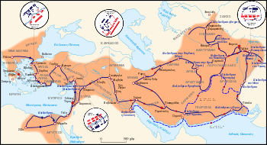
‘’Χάρτης με τις εκστρατείες του Μ. Αλεξάνδρου’’
Εκστρατείες του Μεγάλου Αλεξάνδρου, με πορεία κατεύθυνσης, απεικόνιση των σχηματισμών των κύριων μαχών, και χρωματική επισήμανση των ιδρυθεισών πόλεων.

Slide 10
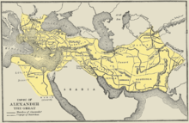
‘’Χάρτης της αυτοκρατορίας του Μ. Αλεξάνδρου’’
‘’ Μία αχανής αυτοκρατορία που εκτεινόταν: από την Αδριατική θάλασσα μέχρι την Ινδία και από την Κασπία θάλασσα μέχρι την Αίγυπτο.’’

Slide 11
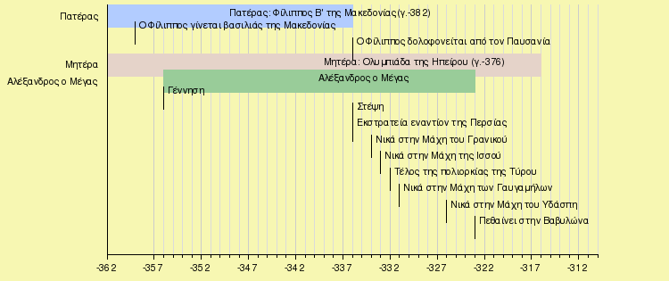
‘’Το χρονοδιάγραμμα της ζωής του Μ. Αλεξάνδρου’’

Slide 12
‘’Διοικητικό σύστημα Μ. Αλεξάνδρου’’
Στηριζόταν στους 3 παρακάτω βασικούς άξονες:
ΣΤΡΑΤΟΣ: Εντάσσονται στο μακεδονικό στρατό νεαροί Πέρσες στρατιώτες, αφού πρώτα μαθαίνουν τη μακεδονική πολεμική τακτική και τα ελληνικά γράμματα.
ΣΑΤΡΑΠΕΙΕΣ: Διατηρεί το σύστημα των σατραπειών, δηλαδή τη διαίρεση της αχανούς αυτοκρατορίας του σε μεγάλες διοικητικές περιφέρειες, σύστημα καθαρά περσικό και παράλληλα υιοθετεί έθιμα της περσικής αυλής.
ΜΕΙΚΤΟΙ ΓΑΜΟΙ: Ενθαρρύνει τους γάμους μεταξύ Ελλήνων και Περσών. Ο ίδιος νυμφεύεται τη Ρωξάνη, κόρη κάποιου ευγενή από τη Βακτριανή. Με την τακτική αυτή επιθυμούσε οι Πέρσες να τον αποδεχθούν ως έναν αγαθό ηγεμόνα και όχι ως έναν στυγνό κατακτητή.

Slide 13
‘’ΣΥΝΕΧΕΙΑ’’
Έτσι μέσα σε μία ημέρα, όταν ο στρατός του γύρισε από την Ινδία, αναγκάζει αξιωματικούς και οπλίτες περίπου στον αριθμό 10.000 μέσα σε μία λαμπρή τελετή να νυμφευθούν περσίδες γυναίκες.
Επιχειρείται έτσι μία πληθυσμιακή ανάμειξη Ελλήνων και Περσών, που όμως δεν στόχευε στην πληθυσμιακή μεταβολή του κράτους των Περσών αλλά στη δημιουργία ενός αρμονικού συνόλου που θα συνυπήρχε και θα συμβίωνε αρμονικά.
Παράλληλα διοργανώνει διδασκαλία ελληνικών για 40.000 παιδιά της Περσίας.
Επίσης οργανώνει στις πόλεις της Ασίας αγώνες γυμναστικούς και μουσικούς. Επίσης προσκαλεί ονομαστούς καλλιτέχνες από την Ελλάδα όπως το Λύσιππο, τον Απελλή για να αποθανατίσουν με τη τέχνη τους τη δόξα του.

Slide 14
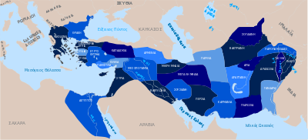
‘’Οι σατραπείες του Μ. Αλεξάνδρου’’
Χάρτης των σατραπειών της Μακεδονικής αυτοκρατορίας.

Slide 15
‘’Ίδρυση πόλεων’’
Κατά τη διάρκεια της εκστρατείας του ο Μ. Αλέξανδρος δημιούργησε πολλές νέες πόλεις σε πολλά σημεία με στρατηγική σημασία. Σ’ αυτές τις πόλεις εγκαταστάθηκαν Έλληνες από την κυρίως Ελλάδα αλλά και από τη Μ. Ασία.
Άλλοι λένε ότι ίδρυσε 72 πόλεις και άλλοι 42 πόλεις, που όλες ονομάστηκαν από το όνομά του Αλεξάνδρειες, εκτός από μία, που ονομάστηκε Βουκεφάλεια από το όνομα του αγαπημένου του αλόγου.
Σ’ αυτές αρχικά τοποθέτησε μακεδονικές φρουρές, στην πορεία όμως εξελίχθηκαν σε σπουδαία κέντρα διάδοσης του Ελληνισμού αλλά και σε σημαντικά οικονομικά κέντρα. Σ’ αυτές άνθισαν: η ελληνική παιδεία, η ελληνική γλώσσα, ο ελληνικός τρόπος ζωής, φανερώνοντας το μεγάλο εκπολιτιστικό έργο του Μ. Αλεξάνδρου.

Slide 16
‘’Επιπλέον μέτρα’’
ΓΙΑ ΤΗ ΘΡΗΣΚΕΙΑ: Ο ίδιος λάτρευε τους Έλληνες θεούς, όμως επιτρέπει την ανεξιθρησκεία, δηλαδή ο καθένας είναι ελεύθερος να πιστεύει σ’ όποιον θεό θέλει.
ΓΙΑ ΤΗΝ ΟΙΚΟΝΟΜΙΑ: Επιβάλλει κοινό νόμισμα. Το μακεδονικό νόμισμα αντικαθιστά τους δαρεικούς, τα βαριά περσικά νομίσματα. Προχωρεί στην κατασκευή μεγάλων έργων όπως λιμανιών, διωρύγων και επιτρέπει τις ανταλλαγές ζωικών, φυτικών προϊόντων αλλά και ανθρώπων ανάμεσα σε απομακρυσμένες περιοχές. Στόχος του: η ασφαλέστερη ενοποίηση της τεράστιας αυτοκρατορίας του.
ΓΙΑ ΤΟ ΠΟΛΙΤΕΥΜΑ: Ο Αλέξανδρος έμεινε στην εξουσία περίπου δωδεκάμισι χρόνια. Το πολίτευμα που εφάρμοσε ήταν συγκεντρωτικό, όμως στηριζόταν σε δύο μεγάλες αρχές: στην ισότητα όλων των λαών αλλά και στην αντιρατσιστική συμπεριφορά.

Slide 17
‘’Ερωτήσεις Εμπέδωσης’’
1. Πόσο ετών ήταν ο Αλέξανδρος, όταν ανέλαβε τη βασιλεία της Μακεδονίας;
2. Ο πατέρας του, Φίλιππος ο Β’, φρόντισε να πάρει ο Αλέξανδρος την καλύτερη
για την εποχή του μόρφωση. Πώς;
3. Ποιο ήταν το όραμα του Μ. Αλεξάνδρου;
4. Σταθμοί της εκστρατείας του ήταν οι μάχες: στο Γρανικό ποταμό, στην πεδιάδα
της Ισσού και στα Γαυγάμηλα. Πότε έγιναν αντίστοιχα;
5. Ποια τα μέτρα του Μ. Αλεξάνδρου στο στρατό, στη διοίκηση, στην οικονομία
στη θρησκεία και στο πολίτευμα; Τι εξυπηρετούσαν οι ‘’μεικτοί γάμοι’’;
6. Ιστορικά πόσες πόλεις παραδίδεται ότι ίδρυσε ο Μ. Αλέξανδρος; Τι μαρτυρεί
αυτή η ενέργειά του;

Slide 18
‘’Συνέχεια Ερωτήσεων’’
7. Πότε ακριβώς πέθανε ο Μ. Αλέξανδρος; Ποιες οι πληροφορίες για
τον τάφο του;
8. Πεθαίνοντας ο Μ. Αλέξανδρος άφησε στους διαδόχους του μία αχανή
αυτοκρατορία. Ποια ήταν τα γεωγραφικά της όρια;
9. Γνωρίζοντας πια συνολικά το έργο του Μ. Αλεξάνδρου μπορείτε να
τον χαρακτηρίσετε σύντομα; Αλλιώς δικαιολογούνται από το έργο του
οι προσδιορισμοί: ‘’μέγας στρατηλάτης’’ και ‘’σπουδαίος εκπολιτιστής’’;
‘’ΔΕΝ ΞΕΧΝΩ: ΜΕΛΕΤΗ ΠΗΓΩΝ-ΚΕΙΜΕΝΩΝ ΤΟΥ ΣΧΟΛΙΚΟΥ ΒΙΒΛΙΟΥ ΜΟΥ’’

Slide 19
‘’ ΒΙΒΛΙΟΓΡΑΦΙΑ’’
1. Το πληροφοριακό υλικό προέρχεται αποκλειστικά από τη
‘’ΒΙΚΙΠΑΙΔΕΙΑ’’.
2. Το φωτογραφικό υλικό προέρχεται από τις παρακάτω ιστοσελίδες:
α. www.Lifo.gr
β. z11.invisionfree.com
γ. slideplayer.gr
δ. daskalemata. weebly.com
ε. www.slideshare.net
‘’ ΑΝΑΔΗΜΟΣΙΕΥΣΗ ΣΤΙΣ 02/04/2016, ΗΜΕΡΑ ΣΑΒΒΑΤΟ’’.

